Slide 1


Hypertext Markup Language
(HTML) phần 1

Slide 2
Mục tiêu bài học
Hiểu khái niệm về HTML
Nắm được cách sử dụng và gắn kết các thẻ (tags) HTML để xây dựng một trang web tĩnh
Biết cách bố trí, sắp xếp hợp lý giữa các đối tượng trên trang web

Slide 3
Nội dung bài học
Giới thiệu về HTML
Cấu trúc của 1 tài liệu HTML
Các thẻ (tags) cơ bản
Các thẻ danh sách
Thẻ liên kết trang

Slide 4
1. Giới thiệu về HTML
HTML = HyperText Markup Language – Ngôn ngữ đánh dấu siêu văn bản – Ngôn ngữ cơ bản nhất để xây dựng các trang web.
HTML Do Tim Berner Lee phát minh và được W3C (World Wide Web Consortium) đưa thành chuẩn năm 1994.
Phiên bản chính thức mới nhất: HTML 5.1

Slide 5
1. Giới thiệu về HTML
HTML sử dụng các tập ký hiệu đánh dấu thường được gọi là các thẻ (tags) để định dạng cách hiển thị dữ liệu.
Các trình duyệt thường không báo lỗi cú pháp cho ngôn ngữ HTML. Nếu viết sai cú pháp chỉ dẫn đến kết quả hiển thị không đúng với dự định.

Slide 6
1. Giới thiệu về HTML
Tập tin HTML có nội dung dưới dạng text bao gồm các thẻ (tags) nhỏ
Các thẻ hiển thị nói cho trình duyệt biết nó phải hiển thị trang đó như thế nào
Có nhiều trình soạn thảo HTML cho phép người sử dụng soạn thảo trực quan, kết quả sinh ra HTML tương ứng như:
  Microsoft Expression Web
  Notepad, Notepad ++
  Eclipse
  Microsoft FrontPage
  Macromedia Dreamweaver
  …

Slide 7
1. Giới thiệu về HTML
Lưu lại với tên tập tin:
home.html hoặc
home.htm
Mở lại bằng trình duyệt web hay double click vào tập tin đã lưu.

Slide 8
1. Giới thiệu về HTML
Ví dụ:
Mã HTML | Hiển thị trên trình duyệt
This is web page <b> This is web page </b> | This is web page This is web page
Ví dụ trên cho thấy, cùng một dữ liệu là dòng văn bản “This is web page”, nhưng khi ta sử dụng định dạng của thẻ <b> ở dòng thứ 2, kết quả hiển thị sẽ khác

Slide 9
1. Giới thiệu về HTML
Hầu hết các tag của HTML đều có thẻ bắt đầu (thẻ mở) và thẻ kết thúc (thẻ đóng) tương ứng.
Thẻ kết thúc tương tự thẻ bắt đầu chỉ khác nhau là thêm ký tự “/” vào trước nó.
Thẻ mở và thẻ đóng đều được đặt trong dấu:
<thẻ mở> dữ liệu </thẻ đóng>
thẻ mở = thẻ đóng
Một số thẻ không cần thẻ đóng
  <img />, <br />

Slide 10
1. Giới thiệu về HTML
Các thẻ không phân biệt chữ hoa và thường:
  <HTML> = <Html> = <html>
Bỏ qua các khoảng trắng thừa và các dấu ngắt dòng, xuống dòng giữa văn bản dữ liệu và các thẻ, ví dụ:
Đoạn 1 | Đoạn 2 | Đoạn 3
Chúc tất cả các bạn Học tốt | Chúc tất cả các bạn Học tốt | Chúc tất cả các bạn Học tốt
  → Chúc tất cả các bạn Học tốt

Slide 11
2. Cấu trúc của 1 tài liệu HTML
<html>
<head>
<meta charset="UTF-8">
<title> Đây là tiêu đề của trang web </title>
</head>
<body>
Hế nhô! Đây là nội dung chính của trang Web
</body>
</html>

Slide 12
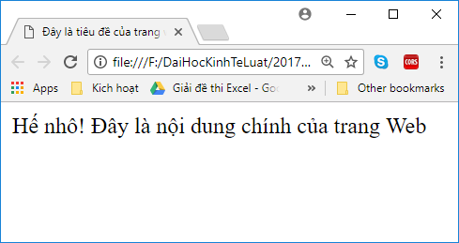
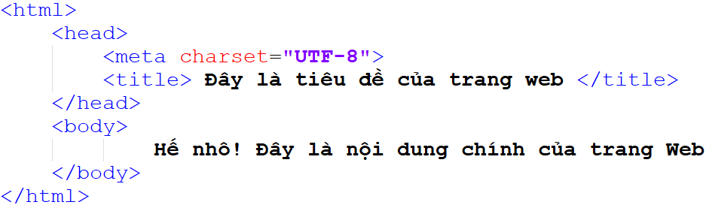
2. Cấu trúc của 1 tài liệu HTML

Slide 13
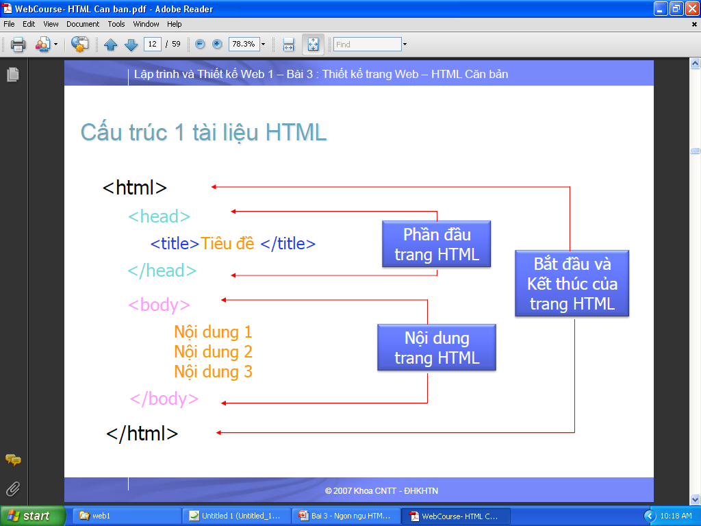
2. Cấu trúc của 1 tài liệu HTML

Slide 14
2. Cấu trúc của 1 tài liệu HTML
Một thẻ (tag) thường có 3 hoặc 4 phần:
  Tên của thẻ: dùng để nhận dạng chức năng của thẻ
  Thuộc tính của thẻ: dùng để nhận biết dữ liệu được hiển thị như thế nào.
  Giá trị của thuộc tính thẻ
  Hoặc có thêm các thành phần con nằm giữa tag mở và tag đóng của thẻ

Slide 15
2. Cấu trúc của 1 tài liệu HTML
Khai báo thẻ:
  <ten_the tên_TT1=“giá_trị1” tên_TT2=“giá_trị2” >Noi dung</ten_the>
Chú ý:
  Có thể thay đổi thứ tự, số lượng các thuộc tính mà không gây ra lỗi cú pháp
  Sự hỗ trợ các thẻ, thuộc tính ở mỗi trình duyệt là khác nhau. Chỉ giống nhau ở các thẻ, thuộc tính cơ bản.

Slide 16
2. Cấu trúc của 1 tài liệu HTML
Khai báo thẻ:
  <ten_the tên_TT1=“giá_trị1” tên_TT2=“giá_trị2” >Noi dung</ten_the>
Chú ý:
  Có thể thay đổi thứ tự, số lượng các thuộc tính mà không gây ra lỗi cú pháp
  Sự hỗ trợ các thẻ, thuộc tính ở mỗi trình duyệt là khác nhau. Chỉ giống nhau ở các thẻ, thuộc tính cơ bản.
Ví dụ:
  <div style=“font-size: 30px”>Chữ to</div>
  <img src=“hinh_anh.png” title=“hình ảnh” />

Slide 17
2. Cấu trúc của 1 tài liệu HTML
Văn bản HTML được soạn thảo như bình thường, Lưu ý:
  Mọi khoảng trống, dấu xuống dòng trong HTML được thể hiện trên trang web là 1 khoảng trống duy nhất
  Để gõ một số ký tự đặc biệt ta phải sử dụng mã:
    Khoảng trống (trong trường hợp muốn có nhiều hơn 1 ký tự trống): &nbsp;
    Dấu nhỏ hơn (<) và lớn hơn (>): &lt; &gt;
    Dấu ngoặc kép (“): &quot;
    Ký hiệu ©: &copy;
    …
Ghi chú trong HTML: <!-- Ghi chú -->

Slide 18
3. Các thẻ (tags) cơ bản
Tag Heading
Các tags trong nội dung trang HTML
Các tags định dạng ký tự
Tag Trang trí hình ảnh
Các thuộc tính thiết lập Màu sắc và bố cục nền của trang

Slide 19
Tag Heading
Thẻ mở | Thẻ đóng | Mục đích
<h1> <h2> <h3> <h4> <h5> <h6> | </h1> </h2> </h3> </h4> </h5> </h6> | Định dạng dòng văn bản theo phân cấp các đề mục. Kích thước của ký tự nhỏ dần từ 1 đến 6 Sau mỗi thẻ, văn bản tự động xuống dòng Thuộc tính: align=“cách căn chỉnh lề”: left, right, center, justify

Slide 20
Các tags trong nội dung trang HTML
Thẻ mở | Thẻ đóng | Mục đích
<body> | </body> | Nội dung của trang Web
<!-- | --> | Chú thích của trang HTML
<p> | </p> | Khai báo một đoạn văn bản, chèn một ký tự xuống dòng và một dòng trống. Thuộc tính: align=“cách căn chỉnh lề”: left, right, center, justify
<br /> |  | Tạo dòng mới

Slide 21
Các tags trong nội dung trang HTML
Thẻ mở | Thẻ đóng | Mục đích
<div> | </div> | Khai báo một vùng (dòng) văn bản
<span> | </span> | Khai báo một vùng văn bản (trên một dòng)
<header> | </header> | *HTML5: Khai báo vùng đầu văn bản
<footer> | </footer> | *HTML5: Khai báo vùng cuối văn bản
<section> | </section> | *HTML5: Khai báo một vùng văn bản (giống div)
<nav> | </nav> | *HTML5: Khai báo một nhóm các liên kết điều hướng

Slide 22
Các tags định dạng ký tự
Chọn phông chữ và định dạng chữ:
Thẻ mở | Thẻ đóng | Mục đích | Ví dụ
<b> | </b> | In đậm | <b>Obama</b>
<i> | </i> | In nghiêng | <i>Obama</i>
<u> | </u> | Gạch dưới | <u>Obama</u>
<tt> | </tt> | Chữ có độ rộng cố định | <tt>Obama</tt>
Obama Obama Obama Obama

Slide 23
Các tags định dạng ký tự
Chọn phông chữ và định dạng chữ:
Thẻ mở | Thẻ đóng | Mục đích
<sub> | </sub> | Subscript, VD: số 2 trong H₂O
<sup> | </sup> | Supperscript VD: số 2 trong X²
<font> | </font> | Định dạng kích thước, màu sắc, kiểu chữ,…. <font face = ??? size = ??? color = ???> … </font>

Slide 24
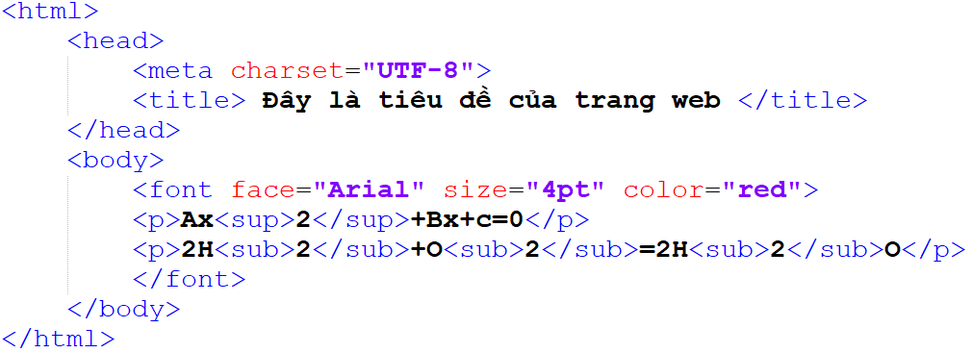

Các tags định dạng ký tự
Chọn phông chữ và định dạng chữ:

Slide 25
Tag Trang trí hình ảnh
Để chèn hình ảnh vào trang HTML ta dùng thẻ <img>
  Lưu ý: thẻ này không cần có thẻ đóng.
  Các thuộc tính của thẻ:
    src: qui định tên tập tin ảnh
    height: chiều cao của ảnh
    width: chiều rộng của ảnh
    alt: qui định một chuổi ký tự thay thế cho ảnh trong trường hợp ảnh không hiển thị ra
    align: canh chỉnh left, right, center
    title: tiêu đề hình ảnh (hiển thị khi đưa chuột vào)

Slide 26
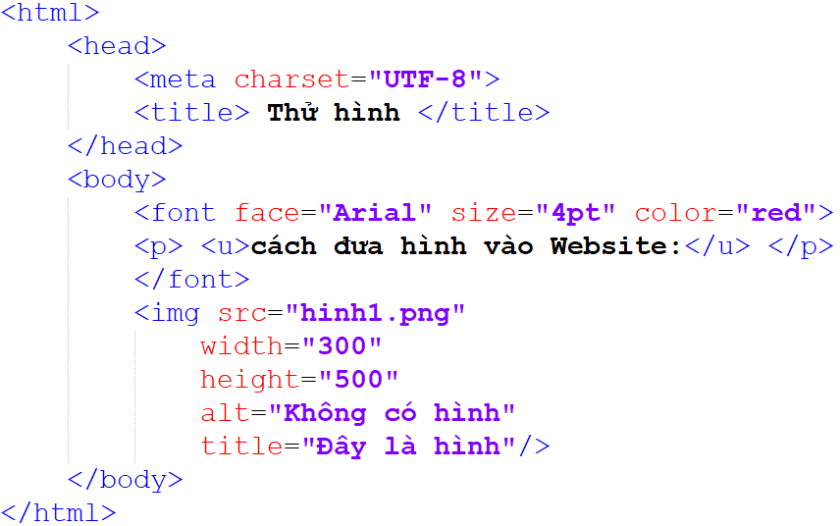
Tag Trang trí hình ảnh

Slide 27
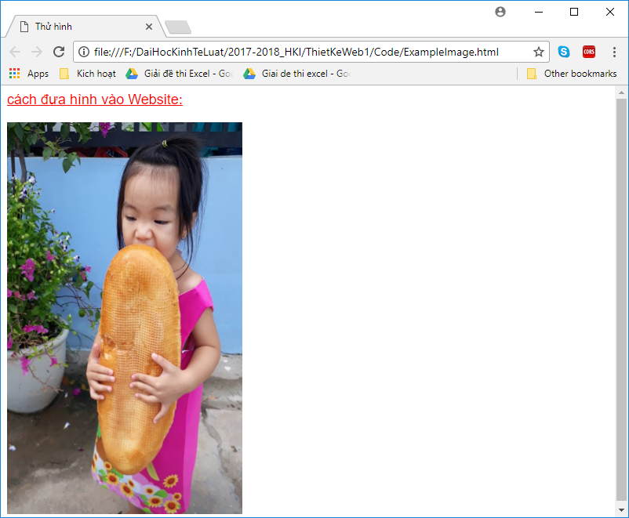
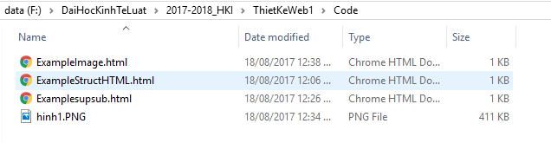
Tag Trang trí hình ảnh

Slide 28
Các thuộc tính thiết lập Màu sắc và bố cục nền của trang
Giá trị màu được ghi bằng tổ hợp: RRGGBB
  RR: red
  GG: green
  BB: blue
Mỗi thành phần màu được ghi bằng số thập lục phân (hệ đếm 16) từ 00 đến FF
  Giá trị thấp nhất là 000000 là màu đen
  Giá trị cao nhất là FFFFFF là màu trắng
  Hoặc ta có thể dùng các tên màu có định nghĩa sẵn như : red (đỏ), yellow (vàng),….

Slide 29
Các thuộc tính thiết lập Màu sắc và bố cục nền của trang
Giá trị màu hexa có thể viết gọn : #RRGGBB → #RGB
Color | Color 3 digit HEX | Color 6 digit HEX | Color RGB
 | #000 | #000000 | rgb(0,0,0)
 | #F00 | #FF0000 | rgb(255,0,0)
 | #0F0 | #00FF00 | rgb(0,255,0)
 | #00F | #0000FF | rgb(0,0,255)
 | #FF0 | #FFFF00 | rgb(255,255,0)
 | #0FF | #00FFFF | rgb(0,255,255)
 | #F0F | #FF00FF | rgb(255,0,255)
 | #888 | #888888 | rgb(136,136,136)
 | #FFF | #FFFFFF | rgb(255,255,255)

Slide 30
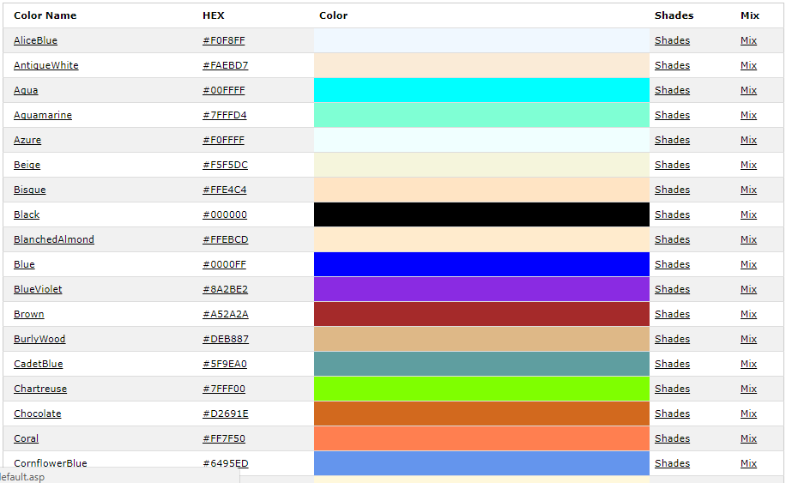
Các thuộc tính thiết lập Màu sắc và bố cục nền của trang
https://www.w3schools.com/tags/ref_colornames.asp

Slide 31
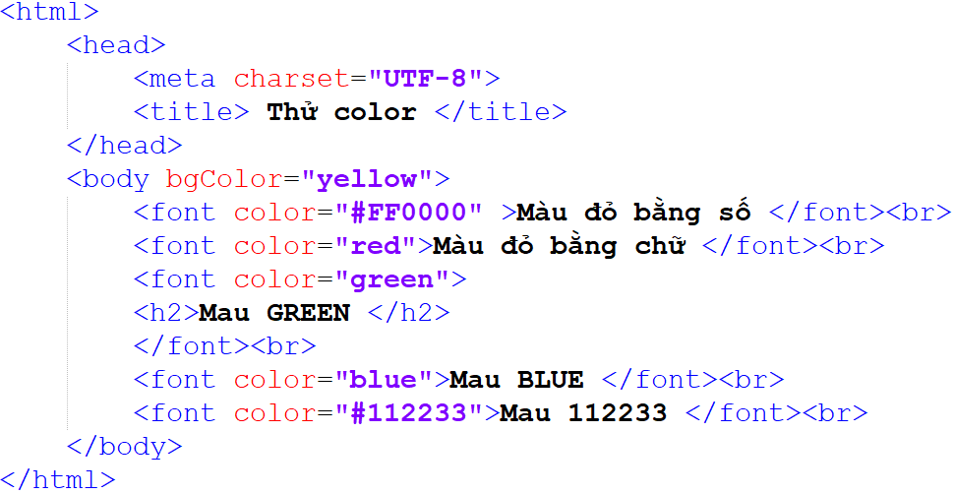
Các thuộc tính thiết lập Màu sắc và bố cục nền của trang
Ví dụ màu nền và màu chữ:

Slide 32
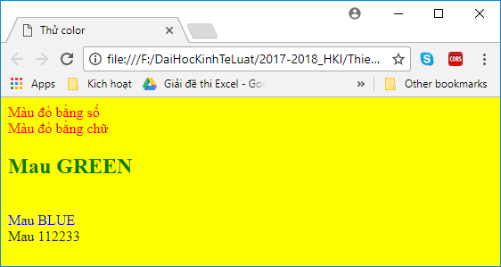
Các thuộc tính thiết lập Màu sắc và bố cục nền của trang
Kết quả màu nền màu chữ

Slide 33
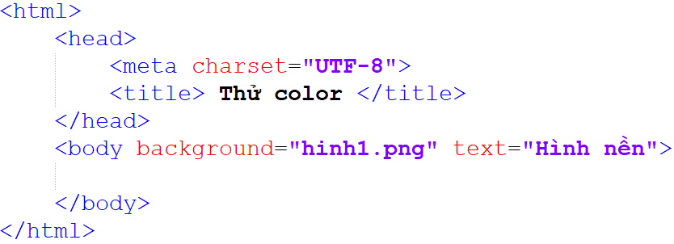
Các thuộc tính thiết lập Màu sắc và bố cục nền của trang
Có thể dùng background thay thế cho bgColor

Slide 34
4. Các thẻ danh sách
HTML hỗ trợ việc trình bày các đề mục với dạng các nút hay đánh số thứ tự
Dạng đánh số thứ tự (Ordered list - OL) | Dạng các nút (Unordered List – UL)
1. Mục 1 2. Mục 2 3. Mục 3 | Mục 1 Mục 2 Mục 3

Slide 35
4. Các thẻ danh sách
HTML hỗ trợ việc trình bày các đề mục với các nút hay đánh số thứ tự
  Danh sách đề mục đánh số thứ tự <ol>
    Mỗi mục danh sách bắt đầu bằng <li>
    Cú pháp: <ol type = kiểu đánh số>
Kiểu đánh số | Kiểu ký tự dùng để đánh số thứ tự
I 1 (mặc định) A a | Dùng chữ số la mã I, II, III, .... Dùng chữ số thường 1,2,3,... Dùng ký tự A, B, C, ... Dùng ký tự a,b,c, ...

Slide 36
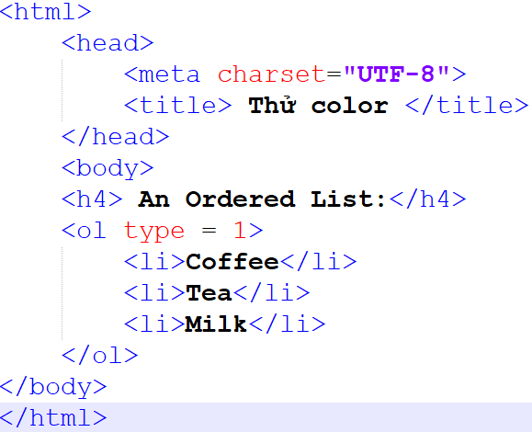
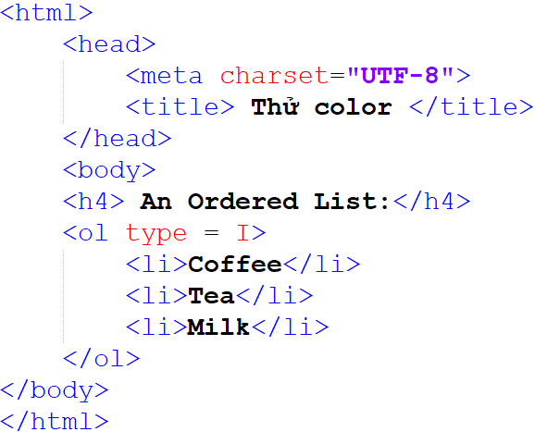
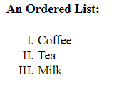
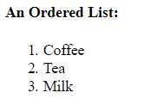
4. Các thẻ danh sách

Slide 37
4. Các thẻ danh sách
Các danh sách không có số thứ tự <ul>: mặc định là các bullet, có thể dùng thuộc tính Type để đổi dạng khác
  Cú pháp: <ul type = kiểu danh sách>
  Mỗi mục danh sách bắt đầu bằng <li>
Kiểu danh sách | Kiểu bullet dùng đánh dấu
Square Circle Disc (mặt định) | Bullet là hình vuông đầy. Bullet là hình tròn rỗng. Bullet là hình tròn đầy.

Slide 38
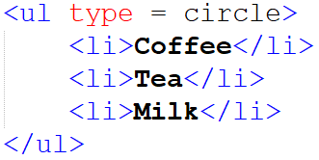
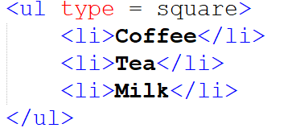


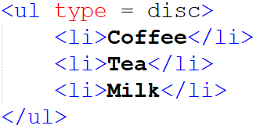

4. Các thẻ danh sách

Slide 39
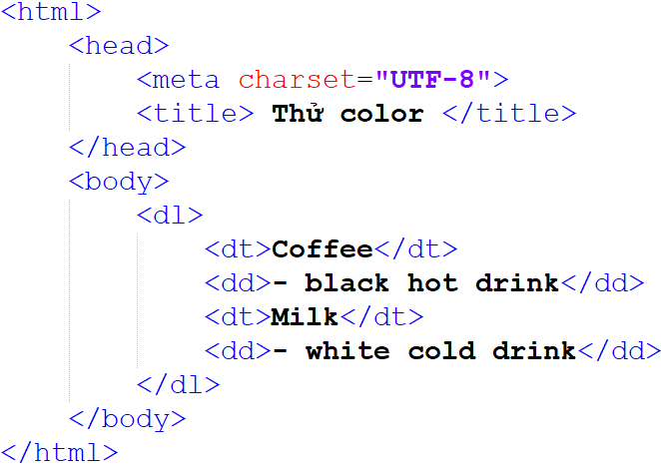
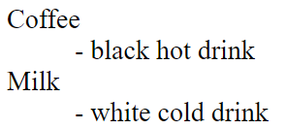
4. Các thẻ danh sách
Danh sách đề mục có diễn giải bắt đầu là <dl> kết thúc </dl> trong đó mỗi mục trong danh sách <dt> là từ khoá, <dd> là diễn giải.

Slide 40
5. Thẻ liên kết trang
Đặc điểm của HTML có thể liên kết các trang khác nhau hoặc các phần nằm trong cùng trang lại với nhau bằng cách dùng tag <a> và </a>
Ta gọi:
  Đối tượng sử dụng để kích chuột vào là: Đối tượng liên kết. Đối tượng có thể là: văn bản, hình ảnh.
  Địa chỉ nội dung sẽ được hiện ra là Đích liên kết

Slide 41
5. Thẻ liên kết trang
Các thuộc tính:
  href=“đích liên kết”: Nếu trong cùng web nên sử dụng đường dẫn tương đối.
  target=“tên cửa sổ đích”. Có một số tên đặc biệt:
    _self: cửa sổ hiện tại
    _blank: cửa sổ mới
  title: tên link (hiện ra khi đưa chuột vào)
Liên kết trang được thực hiện bằng tag <a> </a> với nhiều cấp độ khác nhau (4 cấp độ):

Slide 42
5. Thẻ liên kết trang
Liên kết với một phần khác nằm trong cùng trang hiện hành:
  Đặt tên ở đầu của các phần sẽ được liên kết đến:
  <a name=“#giới thiệu”><h1>1. Giới thiệu</h1></a>
  Ở mỗi điểm liên kết được đặt bằng từ khoá:
  Hãy đọc trước <a href=“#giới thiệu”> phần giới thiệu </a> để biết nội dung môn học.

Slide 43
5. Thẻ liên kết trang
Liên kết với một phần nằm trong trang khác (được lưu trữ cùng thư mục với trang hiện hành):
  Đặt tên ở đầu của các phần sẽ được liên kết đến:
  VD: <a name=“#giới thiệu”><h1>1. giới thiệu </h1></a>
  Trong trang HTML khác ở điểm liên kết được đặt bằng từ khoá:
  VD: Hãy đọc trước <a href=“gioithieu.html#giới thiệu”>phần giới thiệu</a> để biết nội dung môn học.

Slide 44
5. Thẻ liên kết trang
Lưu ý: HTML5 không còn thuộc tính name trong thẻ a
→ sử dụng id để liên kết trong trang
Ví dụ:
  Đặt id cho tại thẻ cần liên kết đến
  <h1 id=“tieude”>Đây là tiêu đề</h1>
  Tạo link đến thẻ đó:
  <a href=“#tieude”>Tiêu đề</a>

Slide 45
5. Thẻ liên kết trang
Liên kết đến địa chỉ website hay một trang cụ thể trên website (ta chỉ cần ghi trực tiếp địa chỉ của trang cần liên kết đến)
  Các trang web liên kết:
    <p><a href=“http://www.uel.edu.vn”> Trang web Đại học Kinh Tế - Luật</a></p>
    <p><a href=“http://www.google.com”> Google</a></p>

Slide 46
5. Thẻ liên kết trang
Liên kết đến địa chỉ Email:
  Các trang web liên kết:
  <p><a href=“mailto:thanhtd@uel.edu.vn”> Ông Thanh</a></p>

Slide 47
5. Thẻ liên kết trang
Ví dụ ta có 2 trang:

Slide 48
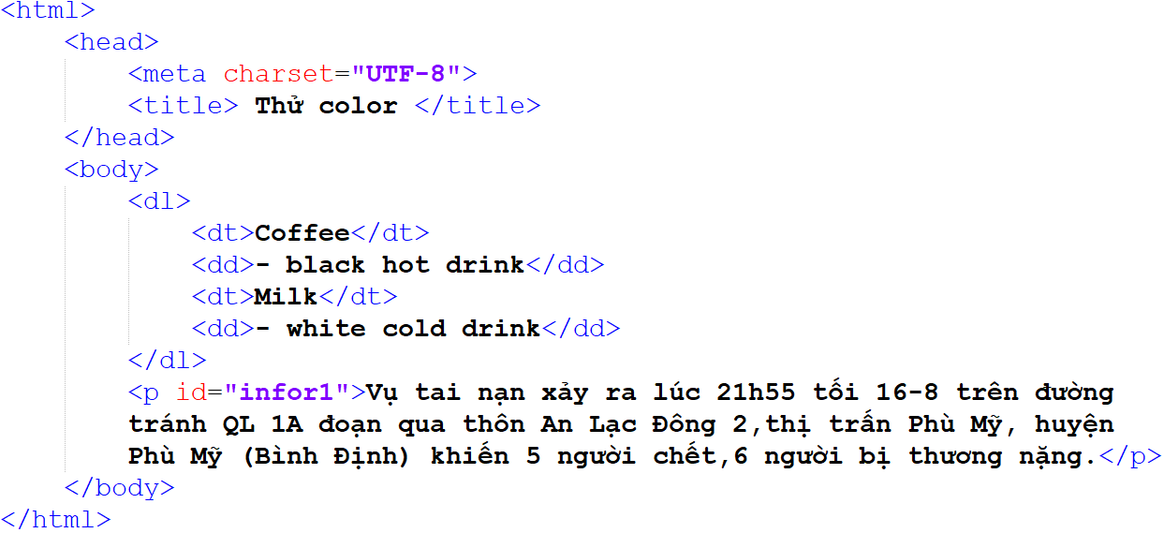
5. Thẻ liên kết trang
Trang1.html

Slide 49
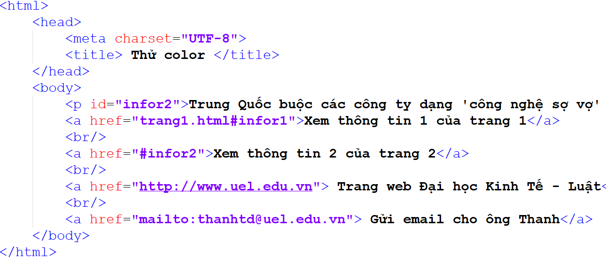
5. Thẻ liên kết trang
Trang2.html

Slide 50


Hey! Coding is easy!
END

